Slide 1

الخروف الضائع

Slide 2
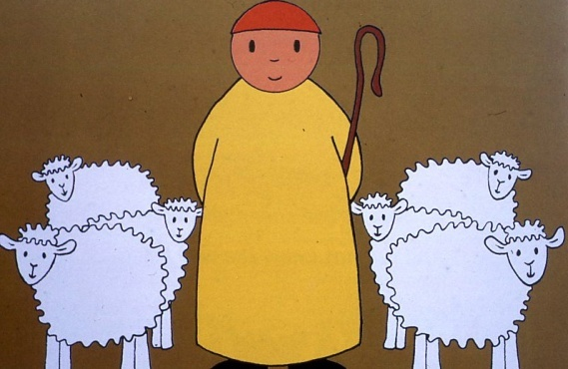
كان عند أحد الرعاة 100 خروف وكان يهتم بها ويحبها

Slide 3
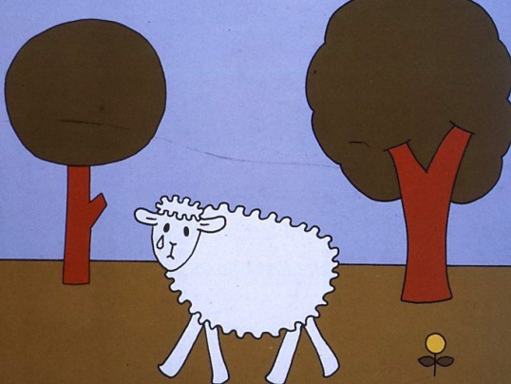
مشى واحد من الخراف بعيدا ولم يعرف كيف يرجع

Slide 4
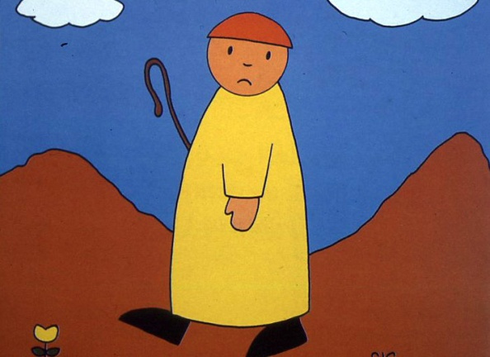
ترك الراعي كل الخراف في الحظيرة وذهب ليبحث عن الخروف الضائع حتى وجده

Slide 5
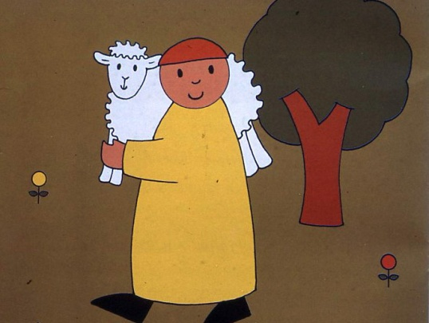
حمل الخروف على كتفيه ورجع به الى الحظيرة

Slide 6
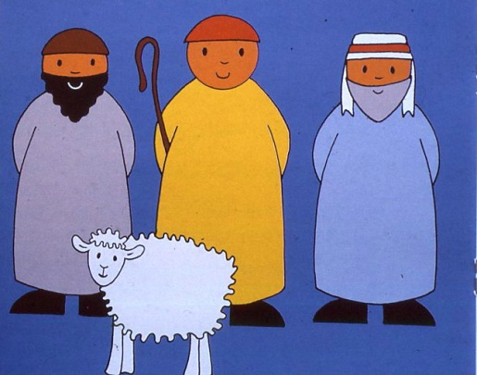
فرح الراعي وقال لجيرانه افرحوا معي لأني وجدت خروفي الضائع

Slide 7
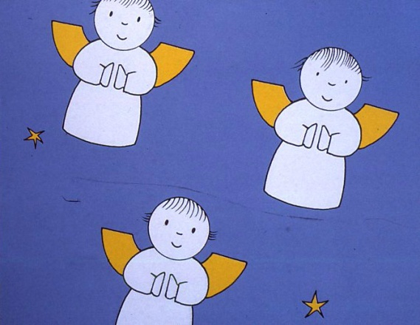
قال يسوع:السماء تفرح بالخطاة الذين يتوبون ويرجعون الى الله

